Slide 1
PHẦN 1: CHẤT VÀ SỰ BIẾN ĐỔI CỦA CHẤT
CHỦ ĐỀ 1: PHẢN ỨNG HÓA HỌC
BÀI 1: BIẾN ĐỔI VẬT LÍ VÀ BIẾN ĐỔI HÓA HỌC

Slide 3
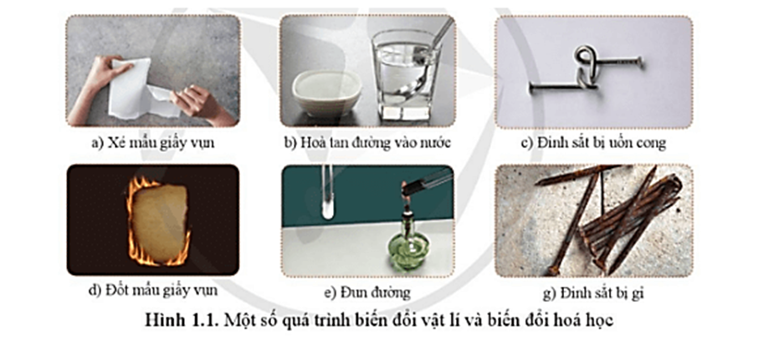
Quan sát hình 1.1 và cho biết: Quá trình nào diễn ra sự biến đổi vật lý? Vì sao?

Slide 4
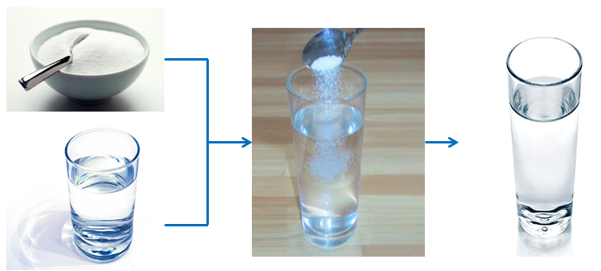
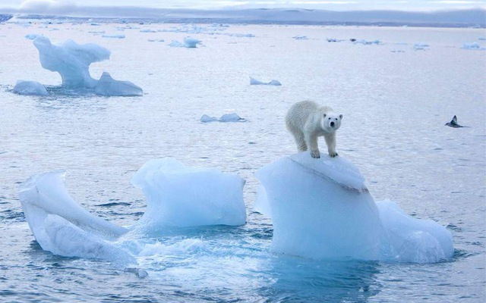
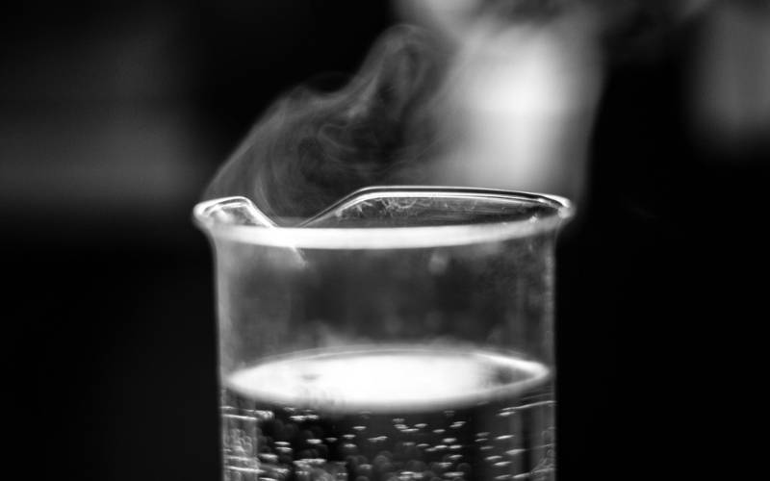
Hòa tan đường, muối vào nước
BIẾN ĐỔI
VẬT LÝ
Lấy 1 số ví dụ trong đời sống về các quá trình xảy ra sự biến đổi vật lí.
Băng tan
Cồn bay hơi

Slide 5
Hoạt động 1: Mở đầu
Các quá trình : hòa tan, đông đặc, nóng chảy,...các chất chỉ chuyển từ trạng thái này sang trạng thái khác, không tạo thành chất mới
BIẾN ĐỔI VẬT LÝ

Slide 7
Hoạt động 1: Mở đầu
Các quá trình : đốt cháy nhiên liệu, phân hủy chất, tổng hợp chất... có sự tạo thành chất mới
BIẾN ĐỔI HÓA HỌC

Slide 8
Quan sát hình 1.1 và cho biết: Quá trình nào diễn ra sự biến đổi hóa học? Vì sao?

Slide 9
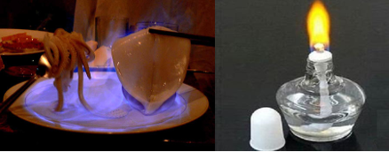
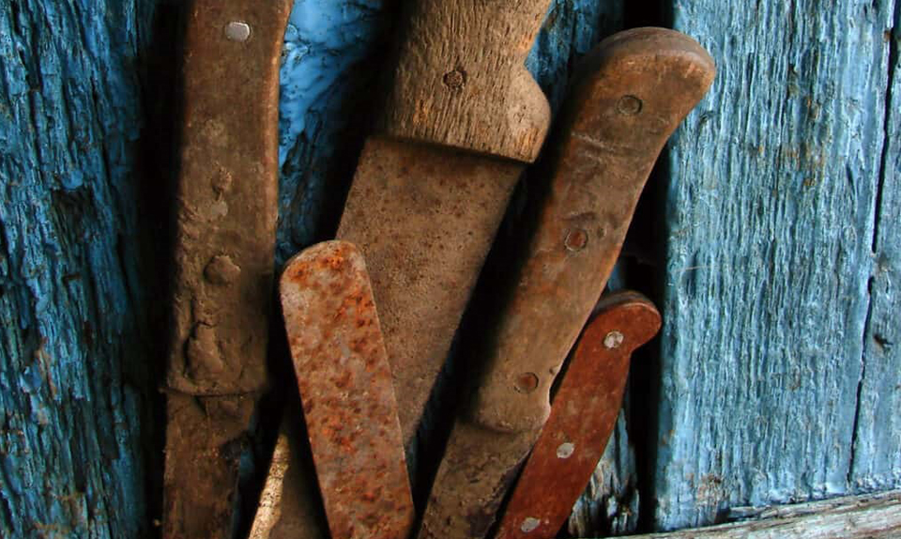
Đốt cháy cồn
HIỆN TƯỢNG
HÓA HỌC
Lấy 1 số ví dụ trong đời sống về các quá trình xảy ra sự biến đổi vật lí, biến đổi hóa học.
Sắt bị gỉ

Slide 10
BÀI 1: BIẾN ĐỔI VẬT LÝ VÀ BIẾN ĐỔI HÓA HỌC
I. SỰ BIẾN ĐỔI CHẤT
1. SỰ BIẾN ĐỔI VẬT LÝ
Biến đổi vật lí là hiện tượng chất có sự biến đổi về trạng thái, kích thước, hình dạng, … nhưng vẫn giữ nguyên là chất ban đầu.
Ví dụ:
+ Thuỷ tinh nóng chảy được thổi thành bình cầu.
+ Uốn cong thanh sắt.
2. SỰ BIẾN ĐỔI HÓA HỌC
Biến đổi hoá học là hiện tượng chất bị biến đổi tạo ra chất khác.
Ví dụ:
+ Tượng đá bị hư hại do mưa acid.
+ Xăng cháy trong động cơ xe máy.

Slide 11
BÀI 1: BIẾN ĐỔI VẬT LÝ VÀ BIẾN ĐỔI HÓA HỌC
I. SỰ BIẾN ĐỔI CHẤT
II. PHÂN BIỆT SỰ BIẾN ĐỔI VẬT LÝ VÀ SỰ BIẾN ĐỔI HÓA HỌC

Slide 12
Trong quá trình đốt cháy nến có những sự biến đổi nào?

Slide 13
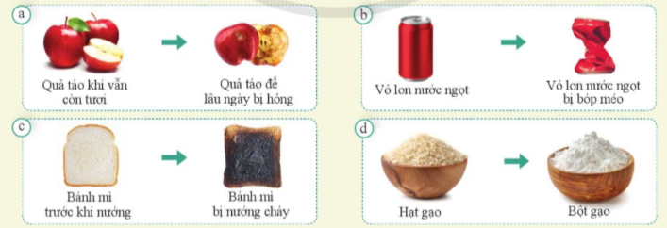
Quan sát hình 1.3 và cho biết quá trình nào diễn ra sự biến đổi vật lí, quá trình nào diễn ra sự biến đổi hóa học.

Slide 14
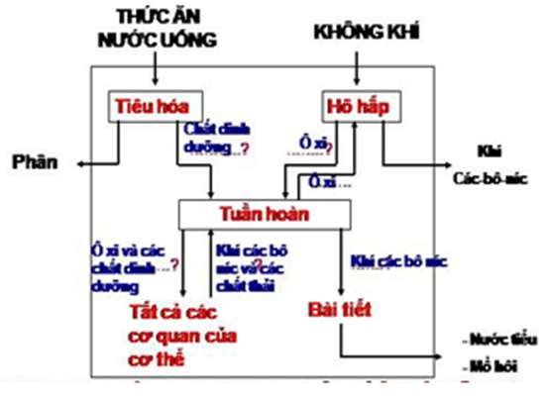
Hoạt động 1: Mở đầu
Trong cơ thể người và động vật, sự trao đổi chất là 1 loạt các quá trình sinh hóa, đó là những quá trình phức tạp, bao gồm cả biến đổi vật lí và biến đổi hóa học.

Slide 15
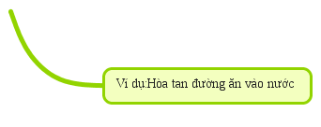
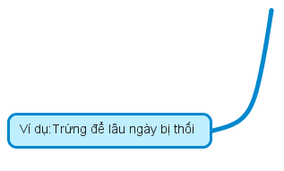

Slide 16
Câu 1:Quá trình nào sau đây diễn ra sự biến đổi hóa học
A.Vỏ lon nước ngọt bị bóp méo.
B.Hạt gạo được nghiền thành bột.
C.Nước hoa khuếch tán trong không khí.
D.Thức ăn để lâu bị ôi thiu.

Slide 17
Câu 2:Khi trời lạnh ta thấy mỡ bị đóng thành ván. Đun nóng các ván mỡ tan chảy. Nếu đun quá lửa sẽ có 1 phần hóa hơi và một phần cháy đen. Chọn câu đúng
A. Khi trời lạnh mỡ đóng thành ván là hiện tượng vật lý
B. Đun nóng mỡ bị cháy đen là hiện tượng vật lý
C. Mỡ tan chảy khi đun nóng là hiện tượng hóa học
D. Không có hiện tượng xảy ra

Slide 18
Câu 3: Trong các biến đổi sau, biến đổi vật lí là
A.Đường cháy thành than
B.Cơm bị ôi thiu
C.Sữa chua lên men
D.Nước hóa đá ở dưới 0⁰C.
Câu 4: Dấu hiệu chính để phân biệt sự biến đổi vật lý và biến đổi hóa học
A. Sự thay đổi về màu sắc của chất
B. Sự xuất hiện chất mới
C. Sự thay đổi về trạng thái của chất
D. Sự thay đổi về hình dạng của chất

Slide 19
THANK YOU

